Slide 1
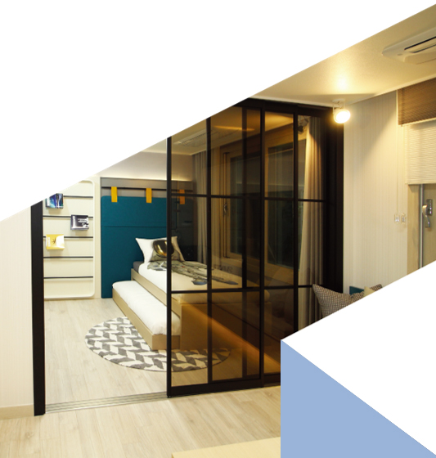
중문 제안서
WOOWADOOR INNER DOOR DESIGN
중문을 선도하는 하이엔드 기업
공간은 더 아름답게. 생활은 더 편리하고 우아하게 우아하고 더 가치있는 삶을
추구하는 Inner Door Design

Slide 2
3연동
중문
제품
소개

Slide 3
특별함 & 차별성

Slide 4
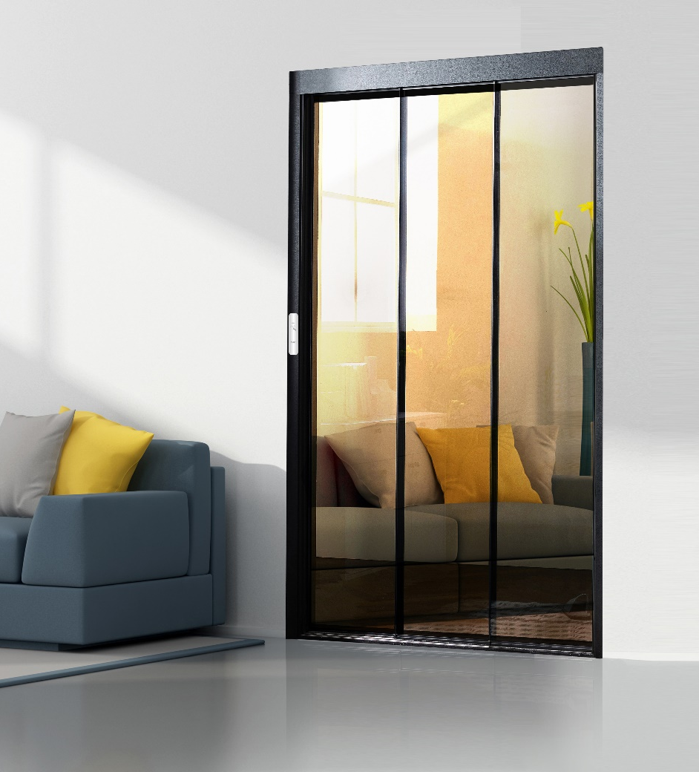
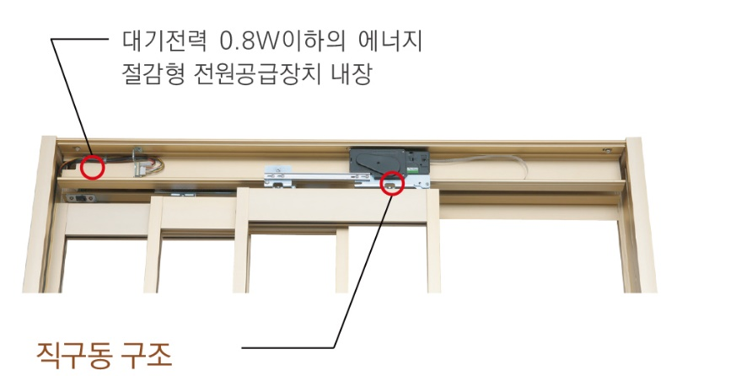
3연동 도어 – 보나 자동문
BONA
3 SLIDING
DOOR
보나 자동문 기본사양
중문 유일 26T 강화유리
No 프레임
26T 강화 페어유리
친환경 분체 도장
알류미늄 소재
문틀+프레임
5mm+5mm 강화유리
16mm 단열간봉
유리와 유리 사이 단열간봉
보나도어는 5T+5T 강화 복층
유리 사이에 플라스틱 재질
단열간봉을 적용하여 최상의
단열성과 기밀성을 자랑합니다.
자동문 구동 소음의 가장 큰 원인이 되는 감속기어와 도어
구동벨트를 제거한 직구동 방식으로
소음 감소와 A/S 발생 요인을 현격히 줄였습니다.

Slide 5
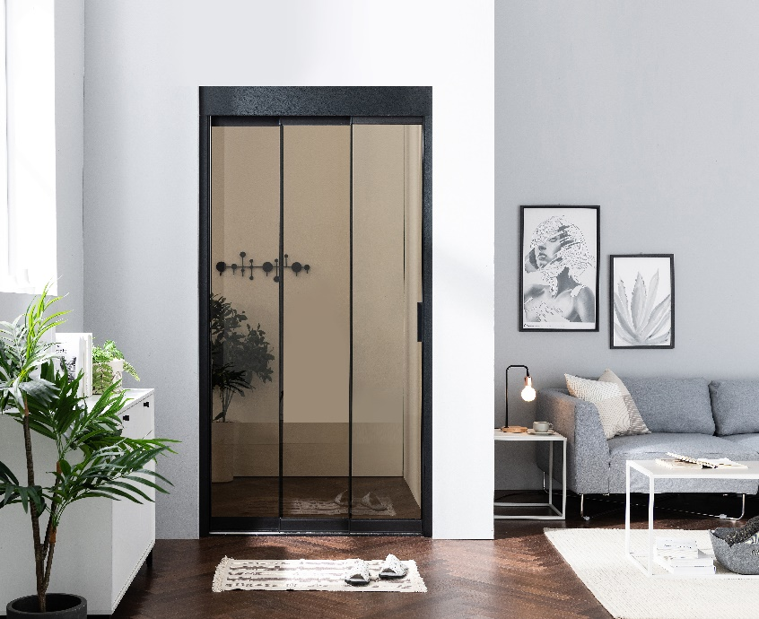
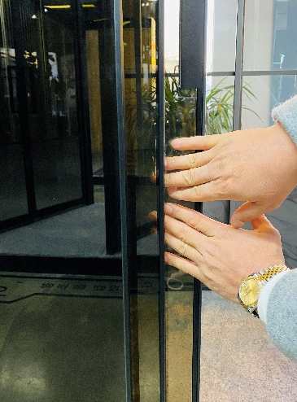
3연동 도어 - 아델리오
ADELLIO
3 SLIDING
DOOR
도어 프레임이 없는 신개념 아델리오 도어는 확트인 개방감으로 세련되고 고급스러우며, 8T강화 유리장착으로 더 안전하게 사용하실 수 있으며, 인체에 무해한 친환경 분체 도료를 이용해 파우더 코팅한 알루미늄 소재의 프레임과 문틀은 문 틀어짐이나 변색 없이 오래도록 유지할 수 있습니다.
아델리오 도어 기본사양
No 프레임
8T 강화유리
친환경 분체 도장
알류미늄 소재
문틀+프레임

Slide 6
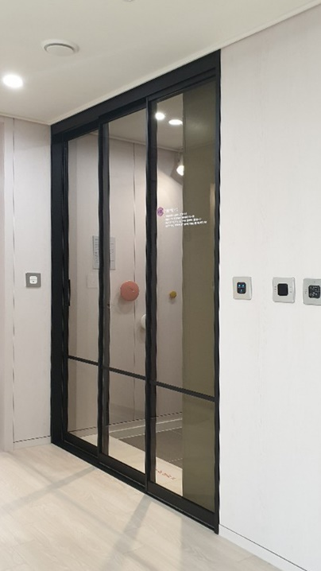
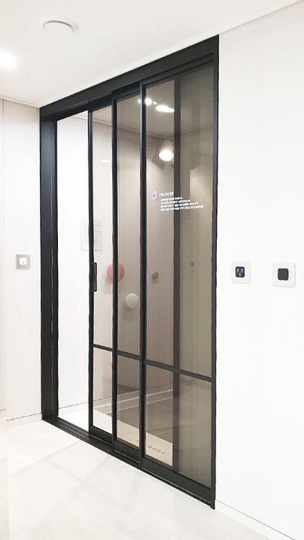
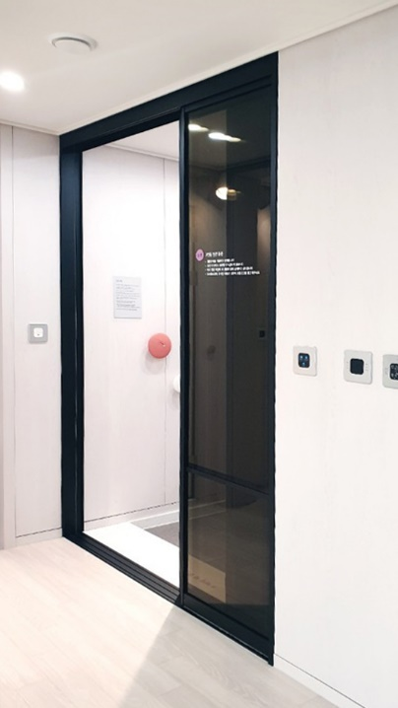
3연동 도어 – 그랜디
GRANDY
3SLIDING
DOOR
18mm바 초슬림 도어는 유리 높이가 2,190mm으로 개방감이 좋으며, 인체에 무해한 친환경 분체도료를 이용해 파우더 코팅한 문짝, 프레임으로 물, 열, 스크레치 등 오염에 강합니다. 한층 슬림하고 가볍게하여 개방감을 더해주며, 미려한 디자인으로 공간을 완성하였습니다.
그랜디 도어 기본사양
18mm프레임
5T 강화유리
친환경 분체 도장
알류미늄 소재
문틀+프레임

Slide 7
감사합니다.
Contact us
홈페이지 : www.woowadoor.co.kr
인스타 : https://www.instagram.com/woowadoor/
TEL : 031_355_1712 E-mail : woowajm@naver.com

